Slide 1
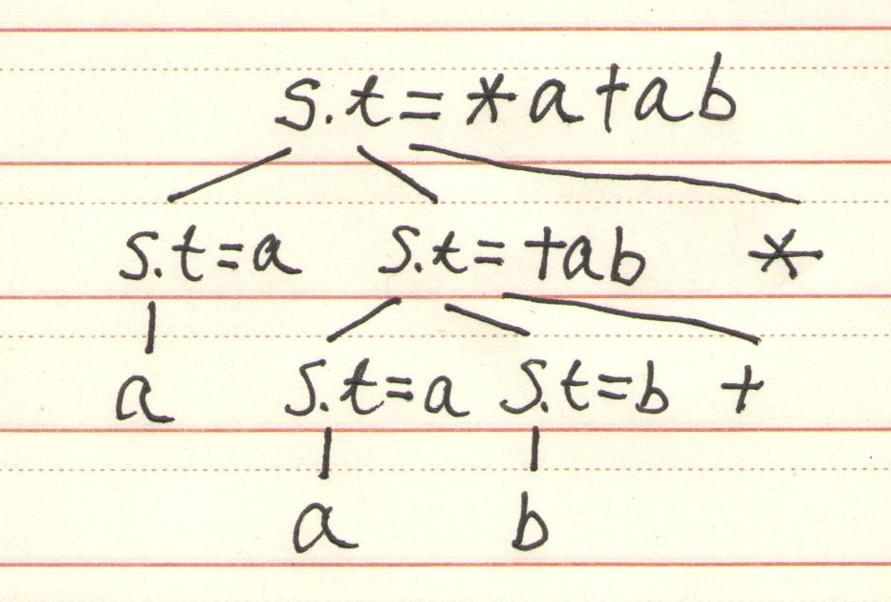
对于文法S→ SS+ | SS* | a | b，构建语法制导定义，实现将后缀表示翻译成前缀表示，并给出输入为aab+*时的注释分析树。
文法规则 语义规则
S→ S₁S₂+ S.t = ‘+’ || S₁.t || S₂.t
S→ S₁S₂* S.t = ‘*’ || S₁.t || S₂.t
S→ a S.t = ‘a’
S→ b S.t = ‘b’

Slide 2
2. 对文法G[E]:
E → RP | P P → (E) | i
R → RP+ | RP* | P+ | P*
给出i+i*(i+i)的最左推导与最右推导，并给出语法分析树。
解：最左推导：
E⇒RP ⇒RP*P ⇒P+P*P ⇒i+P*P ⇒i+i*P ⇒i+i*(E)
⇒i+i*(RP) ⇒i+i*(P+P) ⇒i+i*(i+P) ⇒i+i*(i+i)
最右推导：
E⇒RP ⇒R(E) ⇒R(RP) ⇒R(Ri) ⇒R(P+i) ⇒R(i+i)
⇒RP*(i+i) ⇒Ri*(i+i) ⇒P+i*(i+i) ⇒i+i*(i+i)

Slide 3
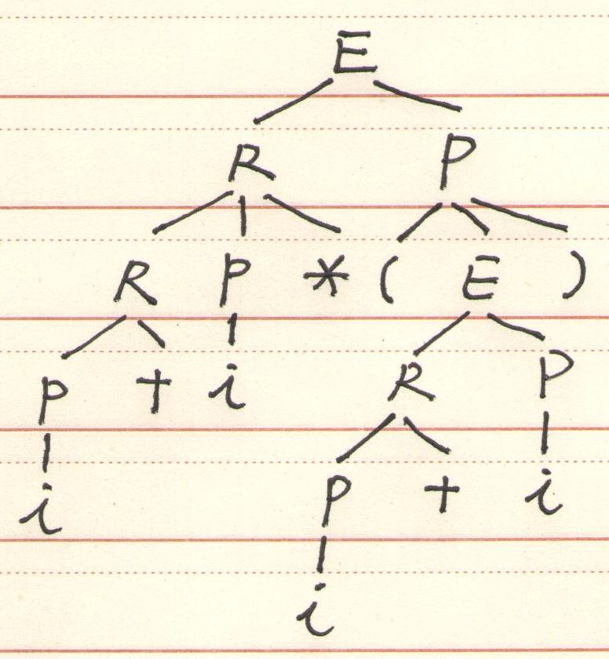

Slide 4
3.消除文法G: E→a | -a | E+a | E-a 的左递归。
解：引入文法符号R
E→aR | -aR
R→+aR | -aR | ε

Slide 5
4.设有文法G：S → aaS | bc , 试写出相应的语言。
解：L(G)={a^{2n}bc|n≥0}

